Slide 1
智慧醫療大數據
  資料預處理、資料標準化、
  資料特徵選擇、評估模型工具
吳志成
慈濟科技大學 資訊科技與管理系 助理教授

Slide 2
議程Agenda 1/3
  第5章-資料預處理
    5.1 資料清洗處理
      5.1.4 異常值處理(箱形圖)(P5-10)
    5.2 資料檢查
    5.3 資料合併
    5.4 樞紐分析表
    5.5 圖片增量(P5-28)

Slide 3
議程Agenda 2/3
  第6章-資料標準化、資料特徵選擇
    6.1 Scikit-Learn 開發工具
    6.2 數值資料標準化
      6.2.1 Z分數標準化：StandardScaler (P6-6)
    6.3 非數值資料標準化
      對應字典、標籤、One-Hot Encoding編碼法(P6-19)
    6.4 認識特徵選擇
    6.5 使用Pandas進行特徵選擇
      6.5.2 皮爾森(Pearson)相關係數
  6.6 使用Scikit-Learn進行特徵選擇?

Slide 4
議程Agenda 3/3
評估模型工具
  A. 工具-1: 混淆矩陣 Confusion Matrix
  B. 工具-2: 提升圖（Lift 圖）
  C. 工具-3: ROC曲線繪製原理

Slide 5
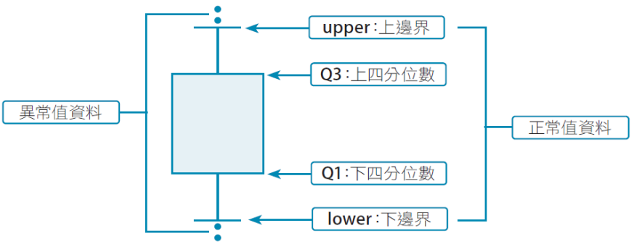
  5.1.4 異常值處理
  5.1.4 異常值處理
      異常值 是指數值資料中含有某些特別大或特別小的值，注意：只有數值型欄位資料才存在異常值的問題。
      尋找異常值資料的方法很多，較常用的方法是「箱形圖」法。以下以12 個資料「32,40,41,41,39,40,40,42,50,40,40,41,41,42,58」做為範例說明「線箱圖」法的步驟：
      將資料由小到大排序：「32,39,40,40,40,40,41,41,42,42,50,58」。
      計算Q1( 下四分位數)：前6 個資料中位數=(40+40)/2=40。
      計算Q3( 上四分位數)：後6 個資料中位數=(42+42)/2=42。
      計算IQR ( 四分位間距)：Q3 - Q1 = 2。
      計算lower ( 下邊界)：Q1 - 1.5 * IQR = 40 - 1.5 * 2 = 37。
      計算upper ( 上邊界)：Q3 + 1.5 * IQR = 42 + 1.5 * 2 = 45。
      大於上邊界或小於下邊界者為異常：「32、50、58」為異常值。

Slide 6
6.2 數值資料標準化
在機器學習與深度學習中，資料集的欄位資料稱為「特徵」。當特徵的單位或者大小相差較大，就容易影響訓練結果，使得一些演算法無法學習到其他特徵，所以要將不同規格的資料轉換到同一規格。
透過一些轉換運算將特徵資料轉換成更加適合演算法的特徵資料的過程，稱為「數值資料標準化」
  常用的方法有Z 分數標準化、最大最小值標準化、最大絕對值標準化 及RobustScaler 標準化。
數值資料標準化後，各特徵值的數值大小都差不多，所以每一個特徵值的重要性就幾乎相同了！

Slide 7
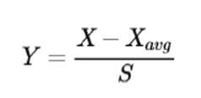
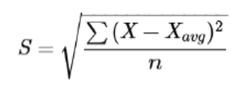
6.2.1 Z分數標準化-StandardScaler
Z 分數標準化是使用最多的數值資料標準化方法
Z 分數標準化的轉換公式為：
Y 是轉換後的數值，X 是原始數值，Xavg是所有數值的平均數，S 是標準差。
標準差(S) 的計算公式為：
而Z 分數標準化轉換後的數值的意義，就是「原數值」與「平均值」的差距是多少個「標準差」

Slide 8
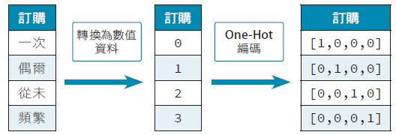
6.3.3 One-Hot Encoding 編碼法
  6.3.3 One-Hot 編碼法
      在機器學習中，One-Hot 編碼在指定的串列或陣列裡，只能有一個元素是1，其他元素都必須是0。例如，範例中的「訂購」特徵分類成4 個值：一次、偶爾、從未、頻繁。
      經過數值資料轉換後，就變成0、1、2、3。但若要轉成One-Hot 編碼，每個值就是包含4 個元素的串列，0 為第1 個元素為1，其餘為0；1 為第2 個元素為1，其餘為0，依此類推：
      機器學習中的類別資料多採用One-Hot 編碼，其最大優點是可消除數值的大小關係，讓每一個元素都處於相等地位。

Slide 9
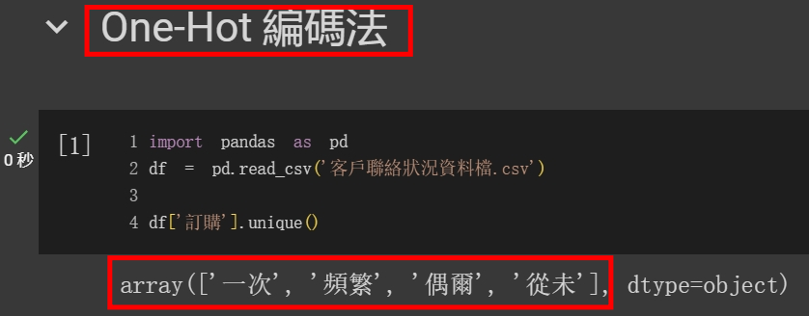
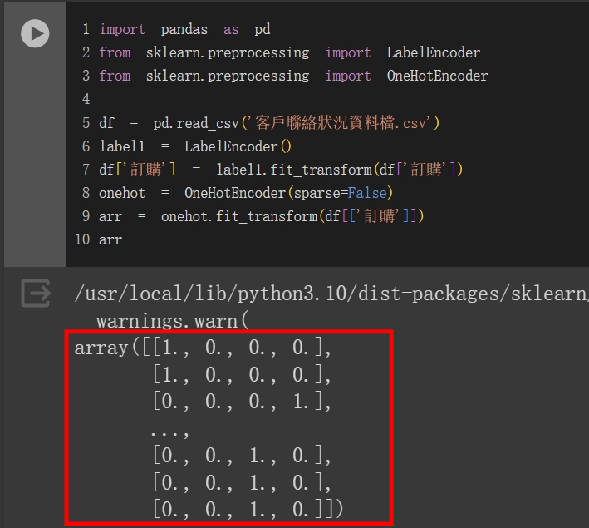

Slide 10
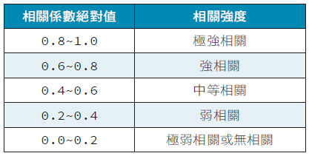
    6.4.如何選擇重要的特徵?
    如何選擇重要的特徵?
      相關係數 可以指出兩組資料之間的相關性，對於選擇使用哪些特徵來進行機器學習很有幫助。相關係數的絕對值越大表示相關性越大，0 則表示兩個特徵沒有相關。
      正相關是當一個特徵值增加時，另一個特徵值也增加；負相關是當一個特徵值增加時，另一個特徵值會減小。
      通常相關強度與相關係數絕對值的關係：

Slide 11
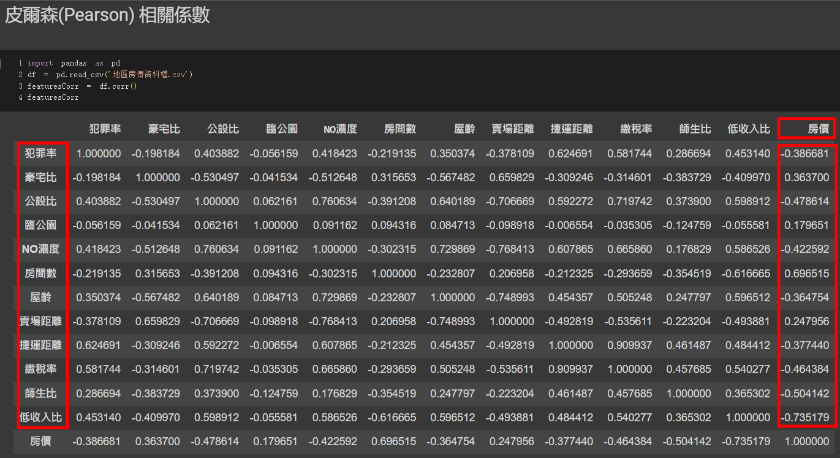
6.5.2 皮爾森(Pearson)相關係數

Slide 12
6.5.1 使用Pandas 計算相關係數
方法 | 適用於
6.5.2 皮爾森(Pearson) 相關係數 | 線性分布且常態分布的特徵值
6.5.3 肯德爾(Kendall) 相關係數 | 非線性分布並且資料數量較小的特徵值
6.5.4 斯皮爾曼(Spearman) 相關係數 | 非線性分布並且具有異常值的特徵值

Slide 13
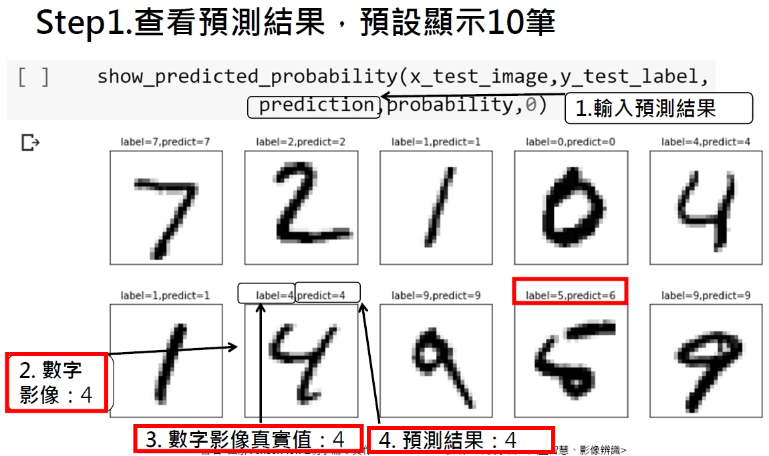
A.工具-1:混淆矩陣 Confusion Matrix

Slide 14
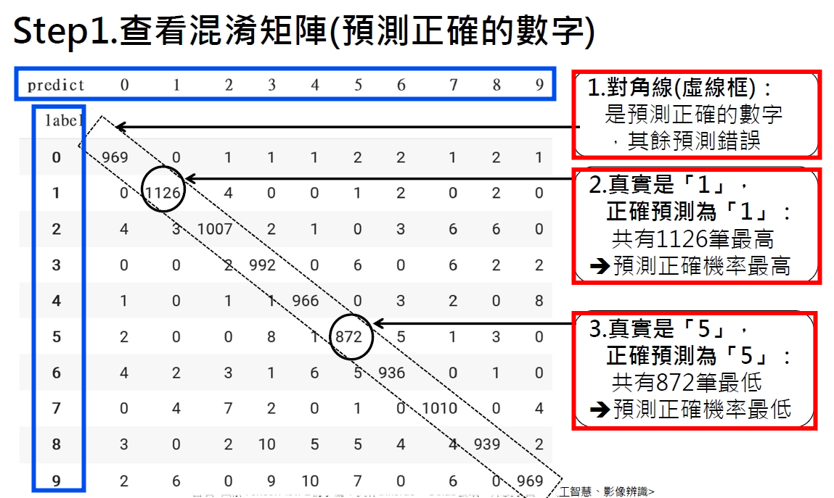

Slide 15
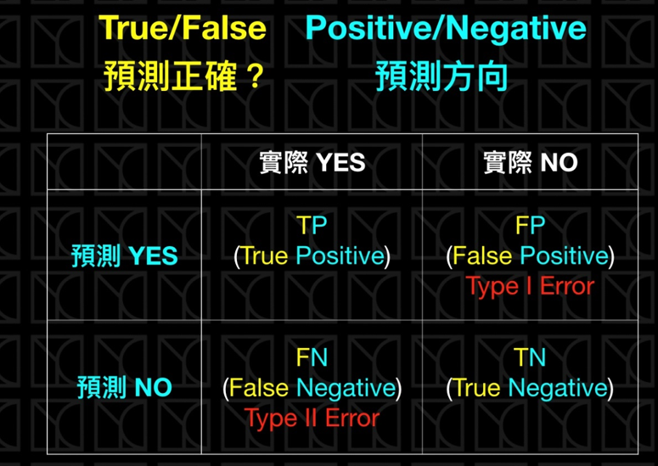
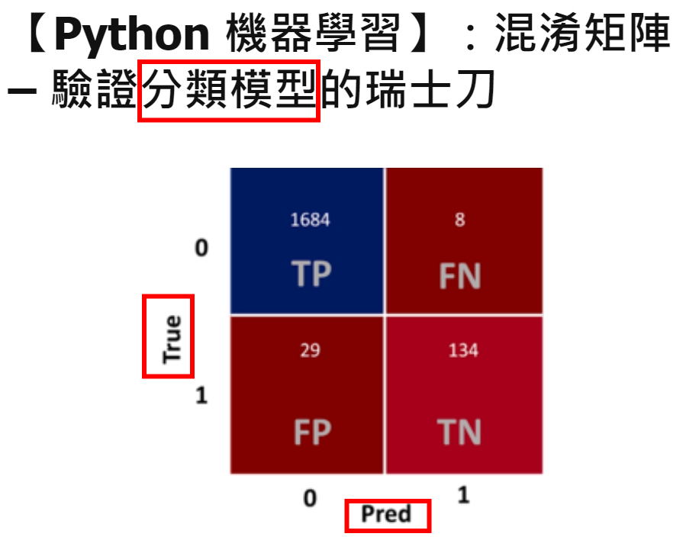
混淆矩陣 Confusion Matrix
第一個字是猜對T或猜錯F
第二個字是猜的是P或N

Slide 16
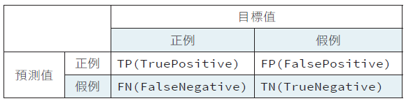




  9.2.4 混淆矩陣 Confusion Matrix
    預測值與目標值可能的組合情況有四種如下：
      由TP、FP、FN、TN 組成的矩陣
      (第一個字是猜對T或猜錯F/第二個字是猜的是P或N)
      1.精確率 Precision公式為： 預測值為正且正確者/所有預測值為正例者(說【是】的精準率)
      2.準確度Accuracy 公式為： 所有預測正確的/所有預測和 (猜了1萬次, 猜對了幾次)
      3.真陽性率 (True Positive Rate, TPR)：TP/(TP+FN)，被正確識別/所有實際為正樣本;被判斷為有生病/真正有生病
      召回率recall / 靈敏度 Sensitivity
      4A. 偽陽性率 (False Positive Rate, FPR) : FP/(TN+FP)，被識別錯誤的/所有實際為負樣本
      4B.特異度(Sepecificity) : TN/(TN+FP)，被正確識別/所有實際為負樣本;被判斷為未生病者/實際未生病的人
      5.F-Score，是(精確率+召回率)的平均，用於綜合反映整體的指標。
      F-score的recall和precision之間存在著權衡的關係，可通過 β 調整更重視的部份

Slide 17
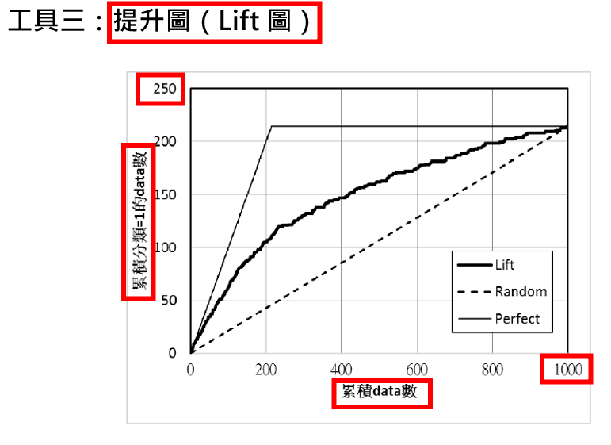
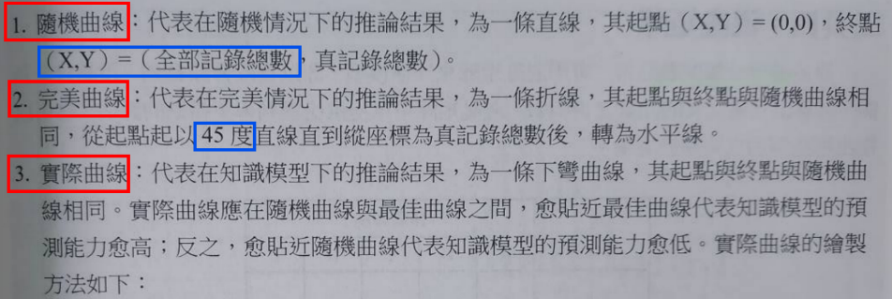
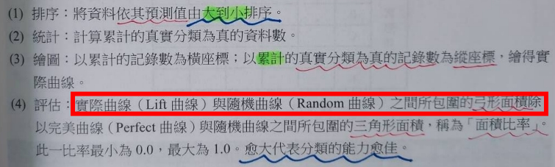
B.工具-2:提升圖（Lift 圖）

Slide 18
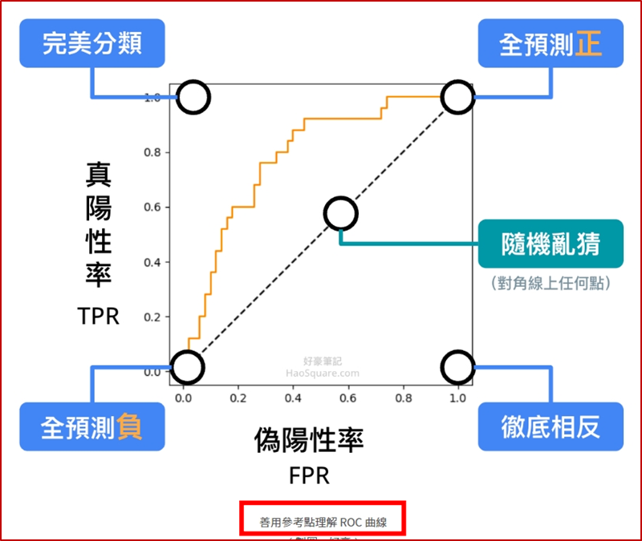
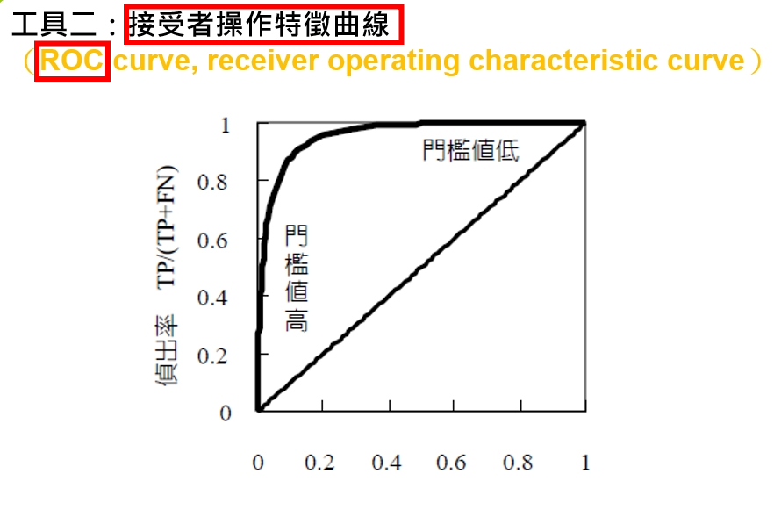
C.工具-3: ROC曲線繪製原理
https://reurl.cc/o5lyq5 & https://reurl.cc/l73A59
  搜尋: 隨著閾值調低，ROC點 往右上（或右／或上）移動，或不動；但絕不會往左下(或左／或下)移動
  門檻值可依真陽性率及偽陽性率來決定
真陽性率
偽陽性率

Slide 19
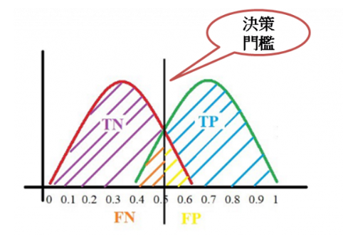
決策門檻對『真陽率』與『假陽率』的影響
我們從二分類的分配(分佈)角度來看，如果調整決策門檻Threshold，則TP(真陽)、FP(假陽)會随之變化。

Slide 20
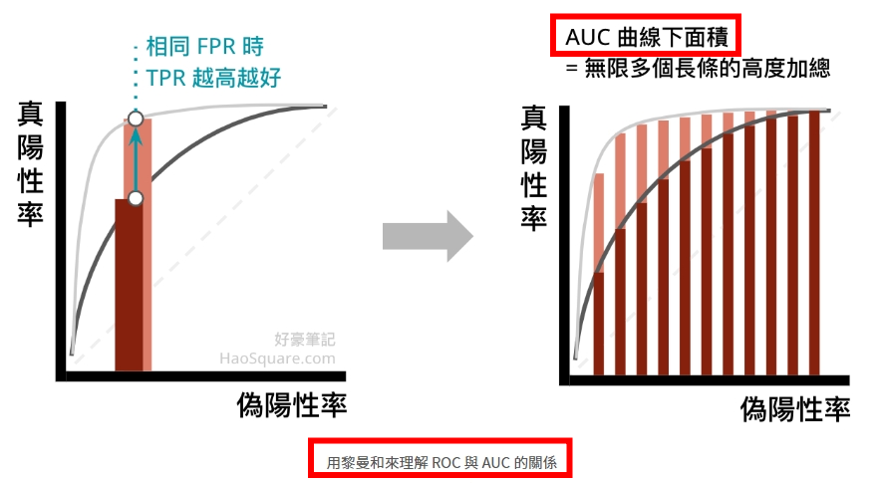
ROC & AUC（Area Under the Curve）

Slide 21
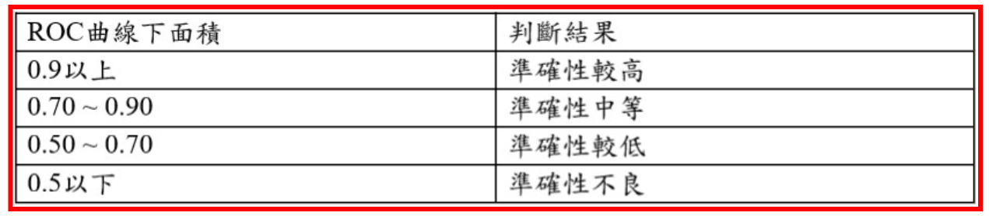
ROC曲線下面積的判斷標準
roc曲線下面積越大，表示新量表篩檢的準確度越高

Slide 22
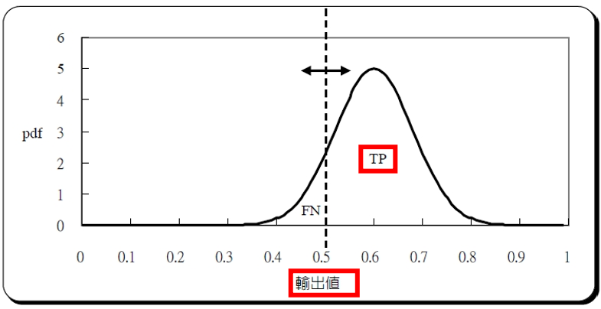
模型預測-輸出值的分佈
實際分類為「真」的樣本
其預測TP的值分布
真陽性率 TP/(TP+FN)及
偽陽性率 FP/(TN+FP)
的分母與門檻值都無關
門檻值設愈大TP、FP會愈小
門檻值設愈小TP、FP會愈大

Slide 23
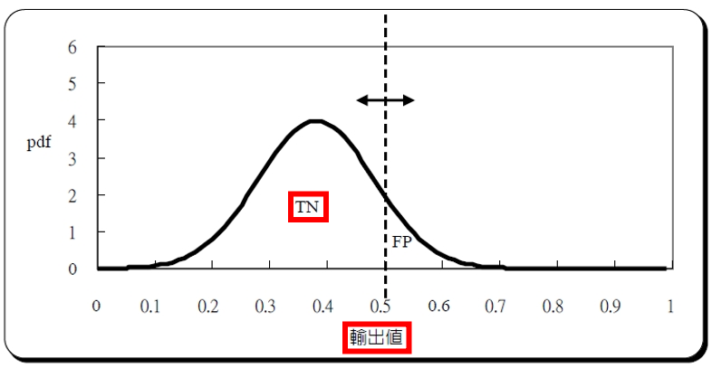
模型預測-輸出值的分佈
真陽性率 TP/(TP+FN)及
偽陽性率 FP/(TN+FP)
的分母與門檻值都無關
實際分類為「偽」的樣本
其預測的FP值分布
門檻值設愈大TN、FN會愈大
門檻值設愈小TN、FN會愈小

Slide 24
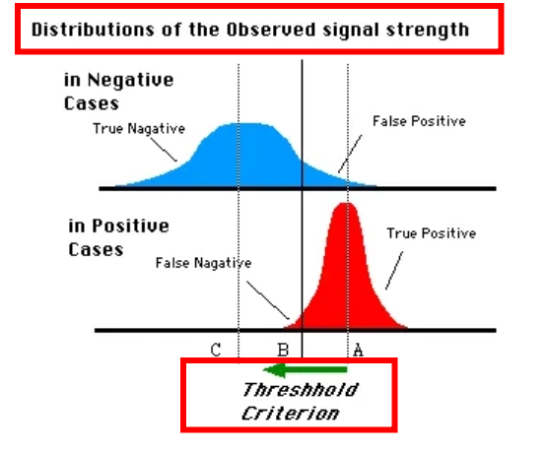
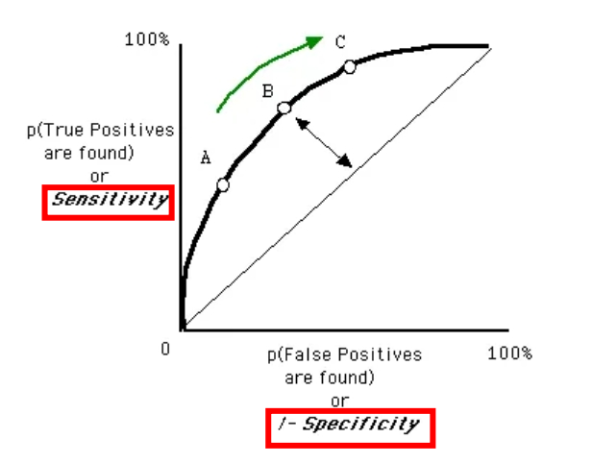
門檻值的設定會影響TP、FP、TN、FN及ROC曲線

